Slide 1

SPRİNG MVC
Muzaffer Öztürk
https://github.com/MuzafferOzturk/SpringMVCSunum

Slide 2
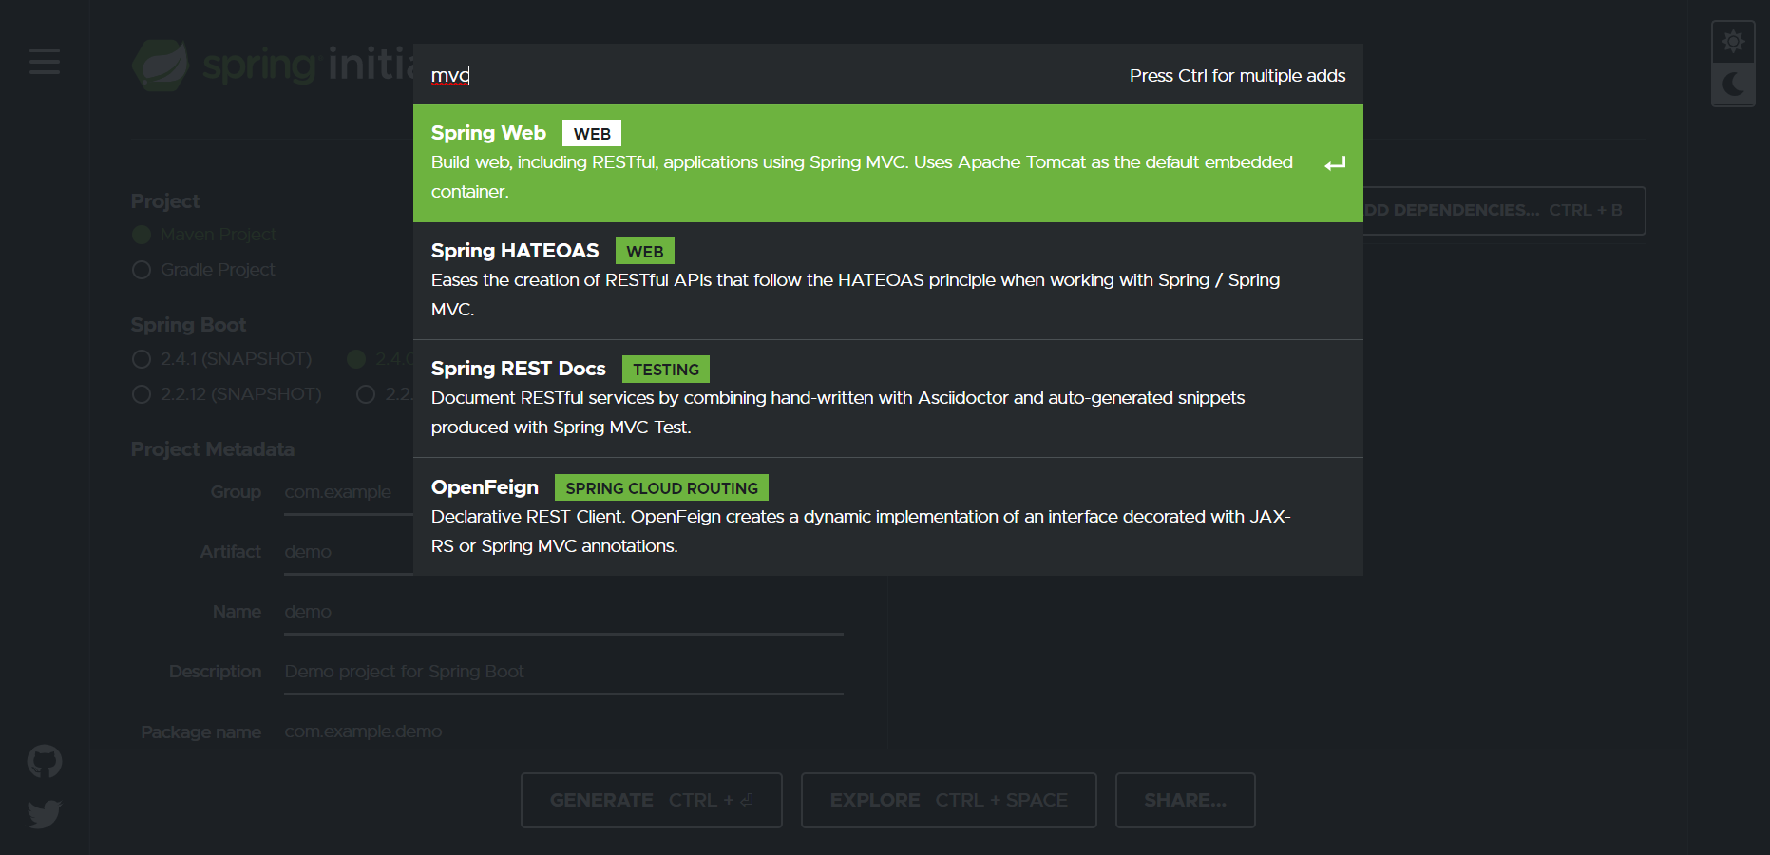
Spring initialzr ile proje oluşturuyoruz

Slide 3
Java Servlet nedir?
Java servlet, Java EE'de Java Servlet API'siyle uyumlu bir Java sınıfı olup HTTP istemlerine cevap vermek için kullanılır. Belirli bir istemci-sunucu protokolüne bağlı olmamasına rağmen genelde bu protokolle kullanılır. Servlet kelimesi genelde HTTP servlet yerine bu yüzden kullanılmaktadır

Slide 4
JSP NEDİR
JavaServer Pages, Java teknolojilerinden biri olup dinamik Web sayfalarını HTML, XML gibi dillerle oluşturmak için kullanılır. Sayfanın oluşması bir Web istemcisinin istemiyle olur.

Slide 5
Tomcat nedir?
Apache Tomcat, Apache Yazılım Vakfı tarafından geliştirilmiş açık kaynak bir Java Servlet Container uygulamasıdır. Tomcat Java Servlet, JavaServer Pages (JSP), Java EL, ve WebSocket dahil olmak üzere birçok Java EE belirtimlerini gerçekleştirir ve Java kodunun çalışabileceği sadece Java ile yazılmış HTTP ağ sunucu çevrelerini sağlar.

Slide 6
Maven nedir?
Maven, öncelikle Java projeleri için kullanılan bir yapı otomasyon aracıdır. Maven ayrıca C #, Ruby, Scala ve diğer dillerde yazılmış projeleri oluşturmak ve yönetmek için de kullanılabilir. Maven projesi, daha önce Jakarta Projesinin bir parçası olan Apache Yazılım Vakfı tarafından barındırılıyor.

Slide 7
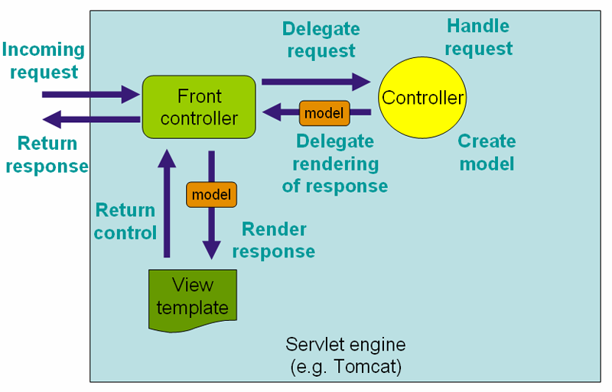
Dıspatch servlet

Slide 8
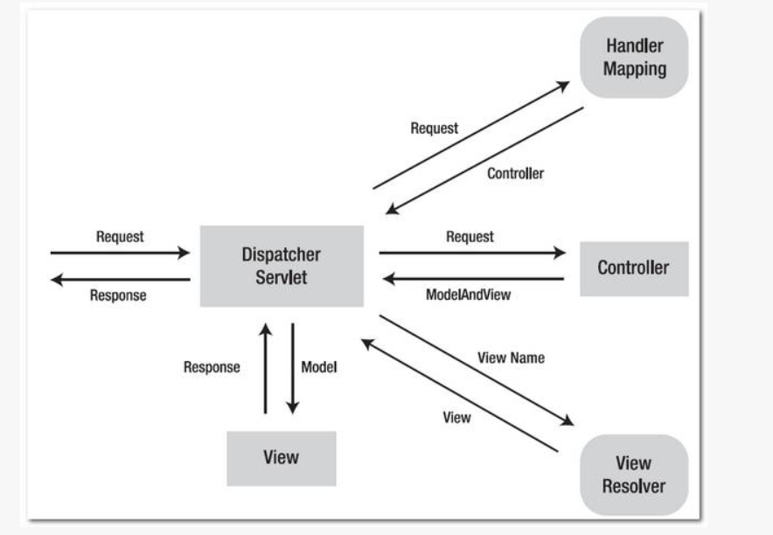

Slide 9
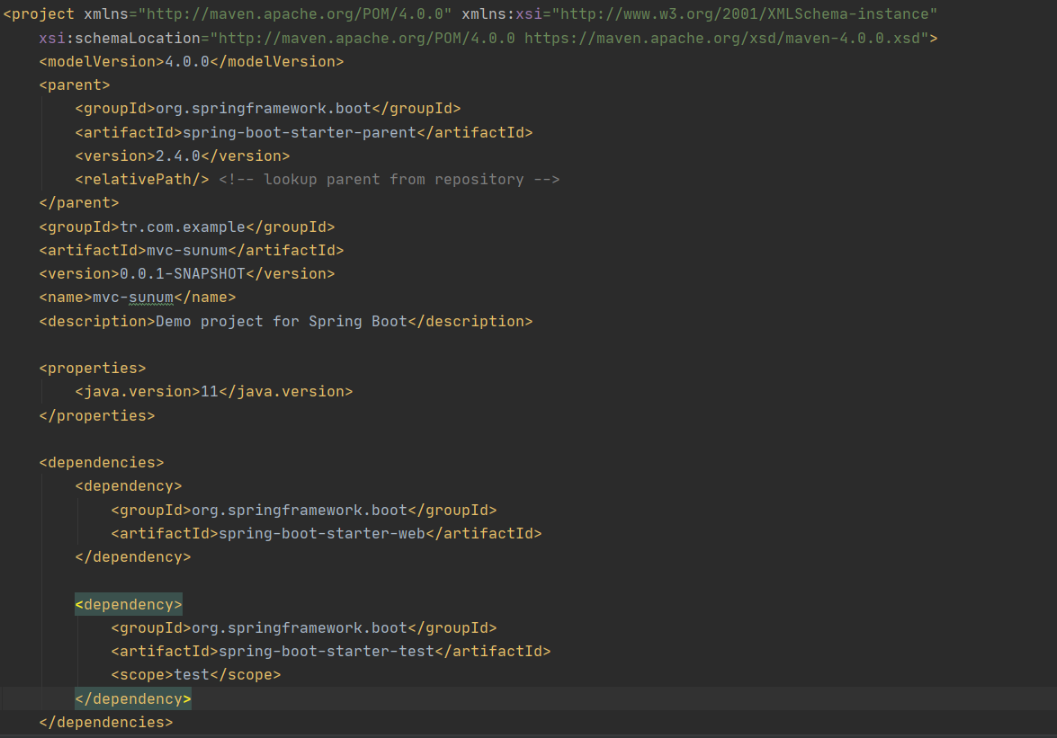
Projeden bağımlılıkları inceleyelim.

Slide 10
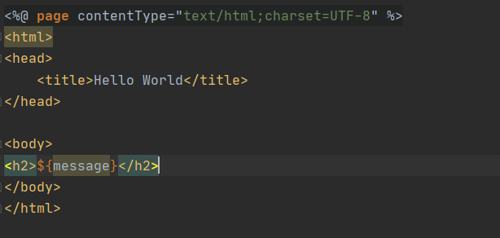
JSP PAGE

Slide 11
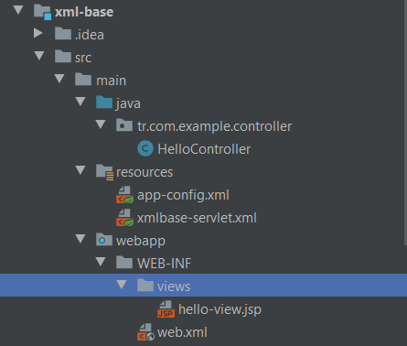
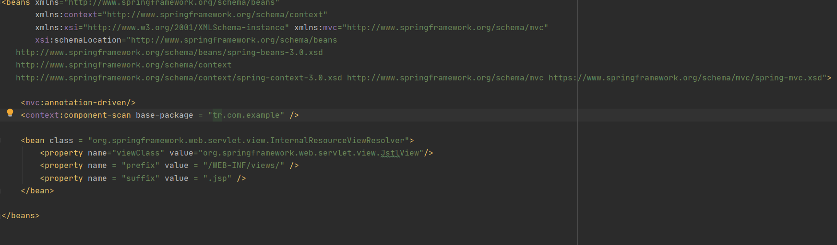
XML confıguratıon

Slide 12
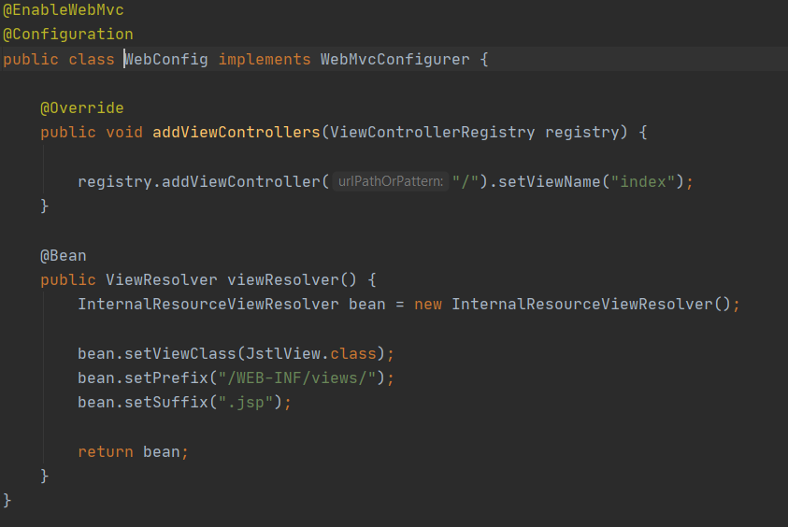
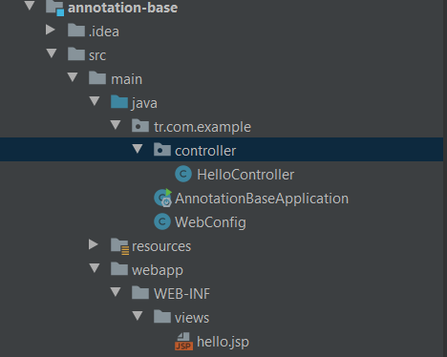
annotation confıguratıon

Slide 13
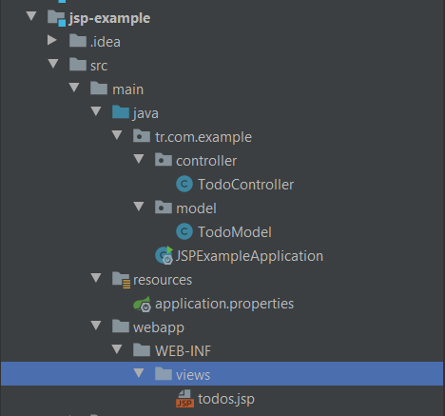
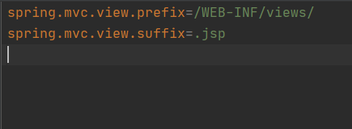
Propertıes confıguratıon -model

Slide 14
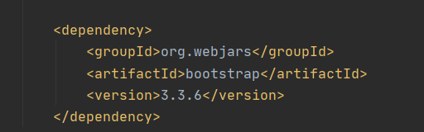
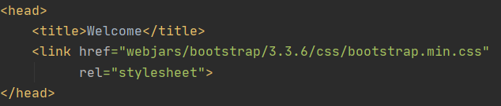
Bootstrap jsp

Slide 15
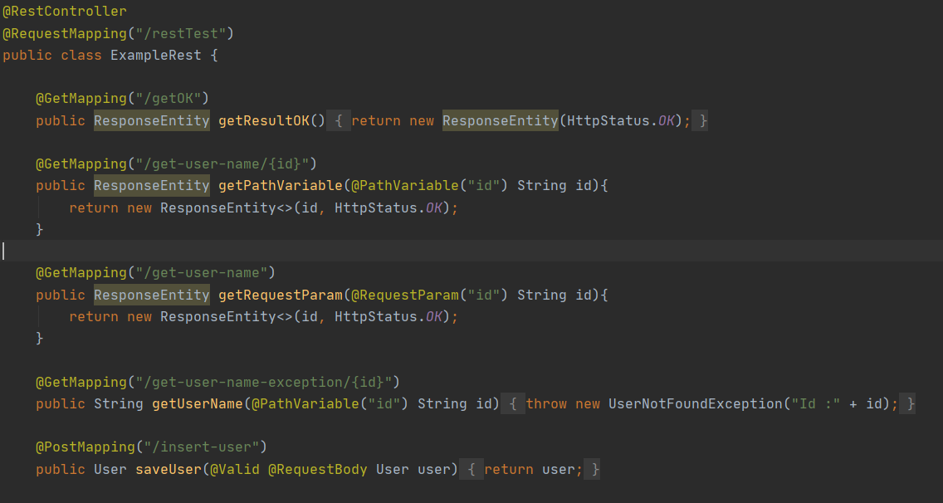
REST Olarak kullanma

Slide 16
http request methods
HTTP, belirli bir kaynak üzerinde yapılması istenen eylemi belirten bir dizi istek metodu tanımlamaktadır. Bu istek metotları aslında isim olabildiği halde, bazen HTTP fiilleri olarak da adlandırılır. Bunların her biri farklı bir anlam ifade etse de, bazılarının ortak özellikleri bulunur: örneğin bir istek metodu safe, idempotent veya cacheable olabilir.

Slide 17
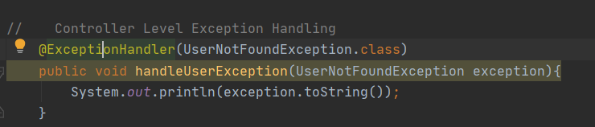
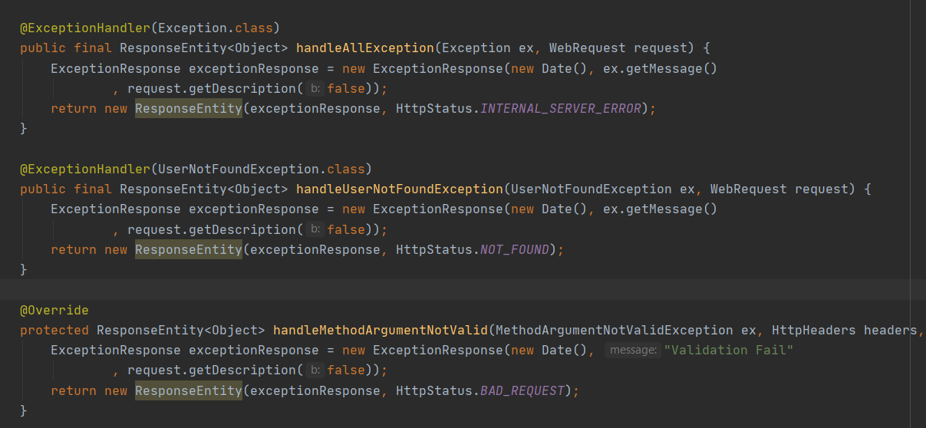
Exceptıon handlıng

Slide 18
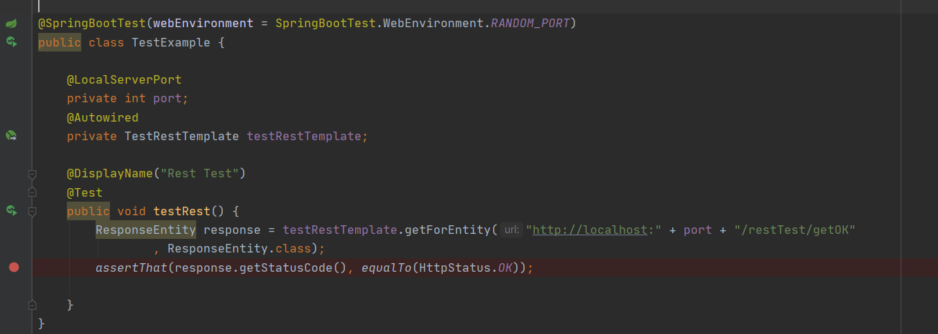
test

Slide 19

Teşekkürler!
github.com/MuzafferOzturk

